Slide 1
Orientaciones para el trabajo en casa
Ps. Patricia Vivanco P.

Slide 2
Importantes detalles que debemos manejar…
Es importante señalar que hagas uso de la calendarización confeccionada entre ustedes para la organización de los tiempos de estudios de acuerdo a cada asignatura.
Cada tarea debe ser desarrollada respetando los ritmos de trabajo de la o el alumno, evitando así, estados de ansiedad o frustración.

Slide 3
En nuestro espacio destinado para el aprendizaje.
#1
Indicaremos a nuestro estudiante la actividad que realizaremos, el objetivo y qué es lo que se espera de él.
#2
Indicaremos el tiempo que vamos a requerir para la realización de la o las actividades.
#3
Establecer claridad en las normas durante el trabajo en la asignatura.

Slide 4
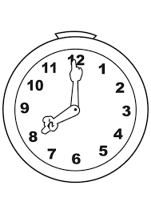
Claridad en las normas.
Mostrar el tiempo que vamos a requerir para la realización de las actividades (con cronometro o reloj de cartulina).
Cuando requieran un descanso debe enseñarnos el signo pare o simplemente decir “pare”.
Mostrar una ampolleta encendida: Dará inicio al trabajo.

Slide 5
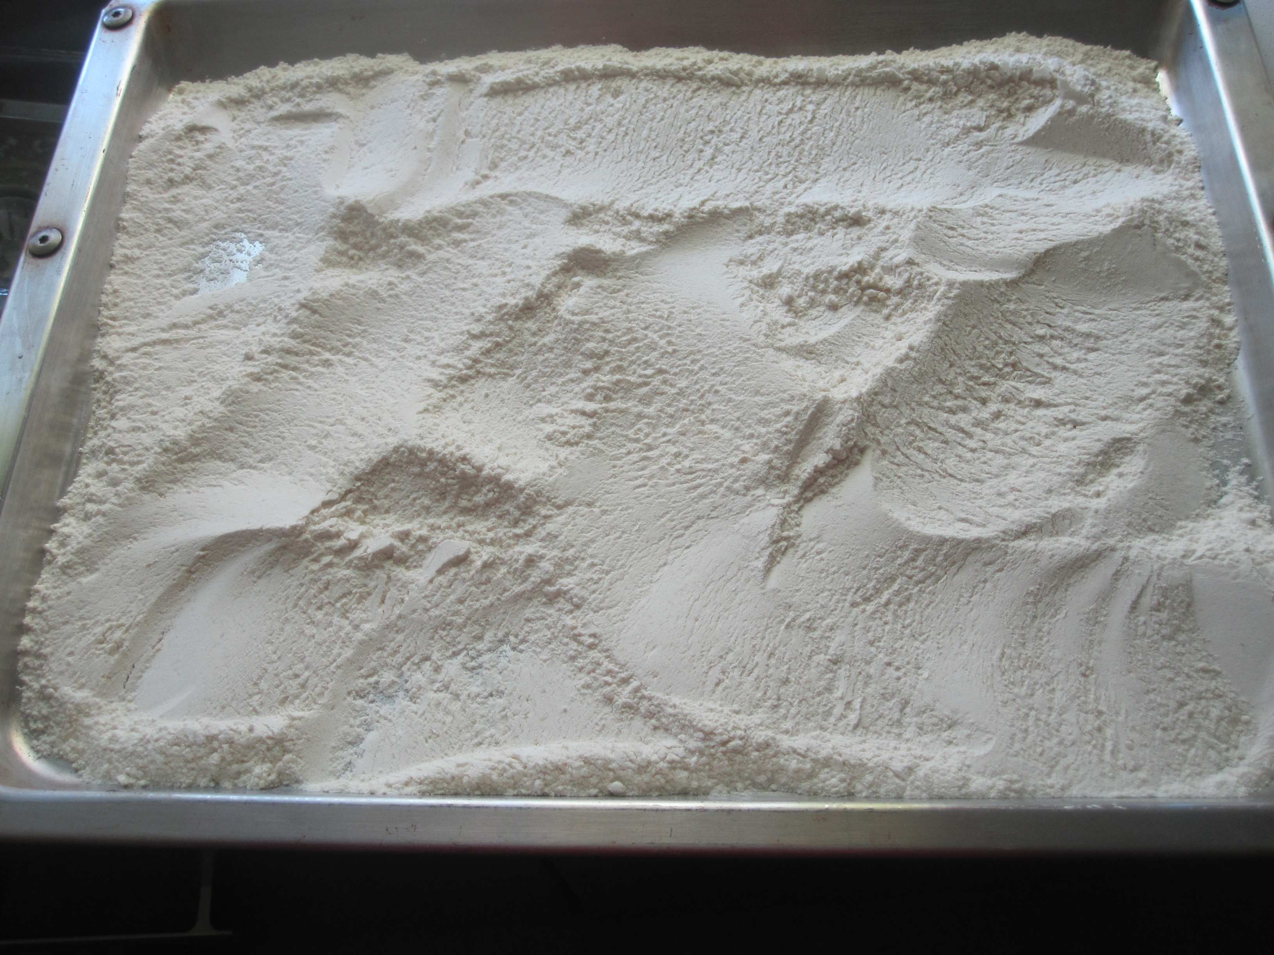
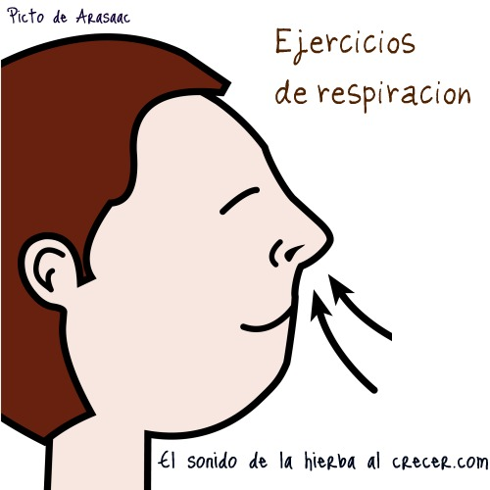
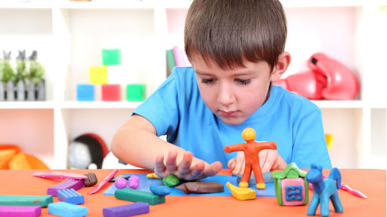
Destina un espacio de calma para anticiparse en caso que la o el estudiante se sienta inquieto o abatido.
Pudiendo ser la compañía y atención de su peluche favorito.
Bandeja con harina para que pase los dedos.
Pocillos con porotos o diferentes legumbres para que las toque.
Receso de juego con plastilina, u otro que sea del agrado de él o ella.
Ejercicios de respiración que pueden realizar en conjunto.

Slide 6
¡Construir desde el éxito!
Se debe construir sobre el éxito, mediante un sistema de bonificación para la clase, pueden ser caritas con sonrisas, stickers de su agrado. Así el/la estudiante se sentirá motivado y recompensado. De ser necesario, usar otros refuerzos en base a sus intereses particulares.

Slide 7
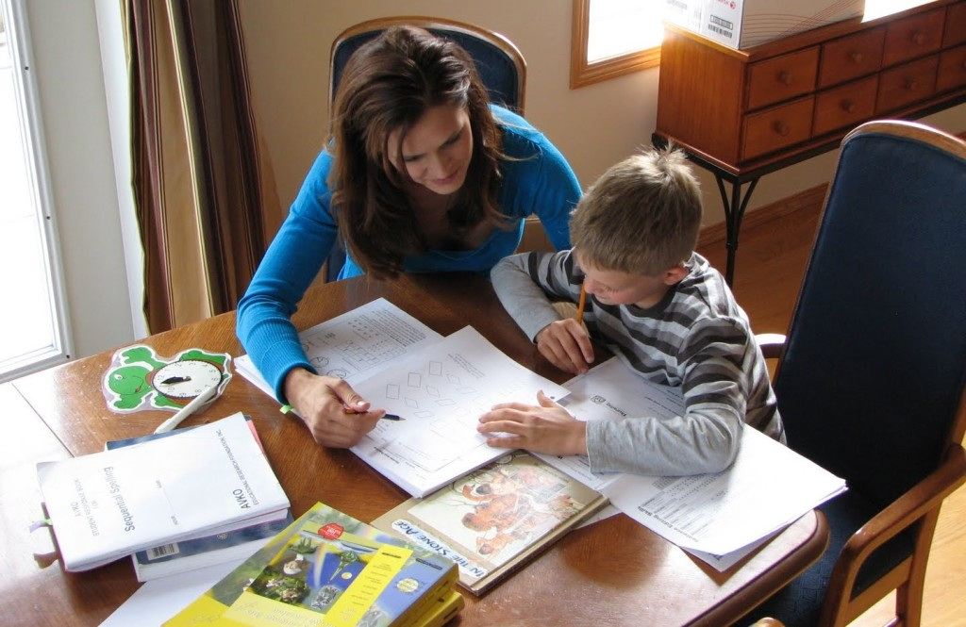
¡Contar con un lugar de aprendizaje es fundamental!

